Slide 1
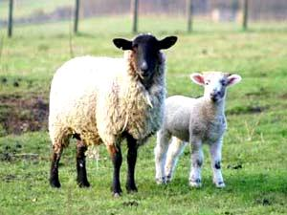
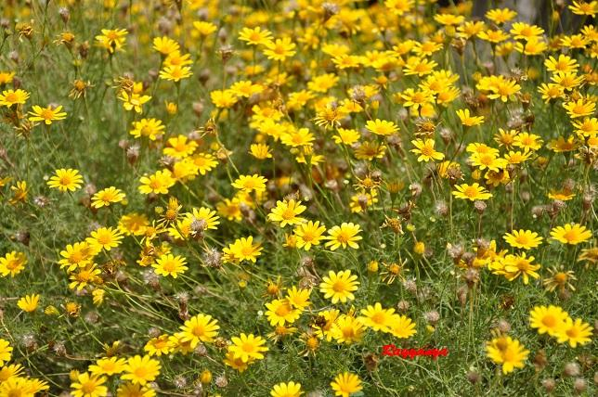
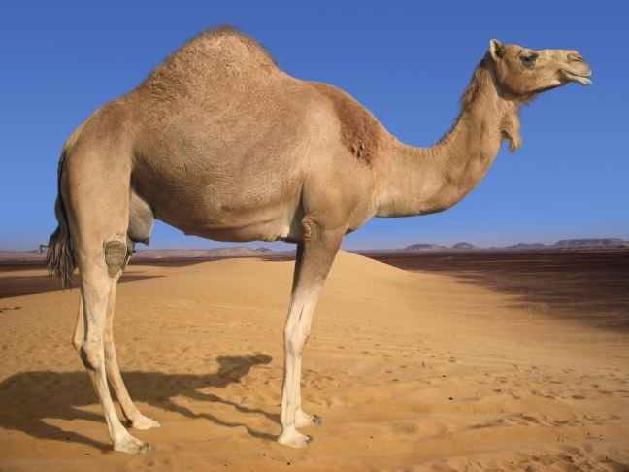
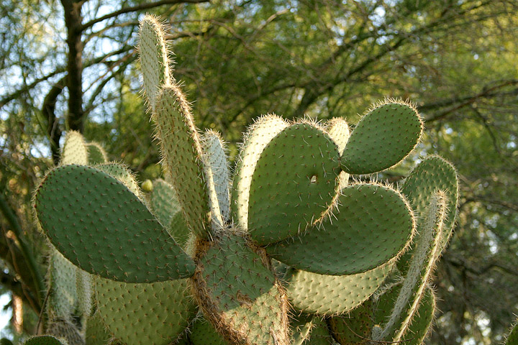
عددي بعض الحيوانات و النباتات التي تعيش في دول الخليج العربيه
الحياة النباتية و الحيوانية في دول الخليج العربية
الصف السادس : اجتماعيات
خلود مخيط محمد العازمي

Slide 2
استنتجي سبب فقر الحياة النباتيه و الحيوانيه في دول الخليج من خلال درس الحصة السابقه (المناخ)

Slide 3
قارني بين النبات المعمر و الحولي
 | الحولي | المعمر
التعريف
الأمثلة

Slide 4
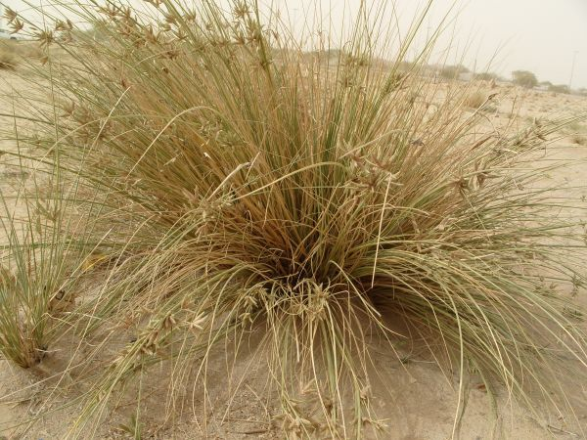
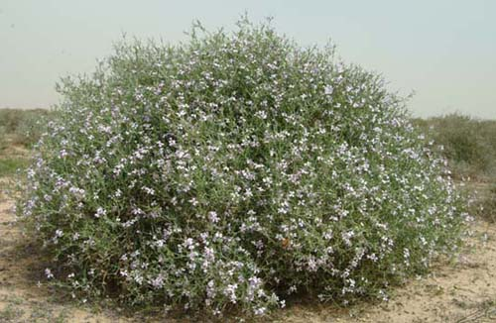
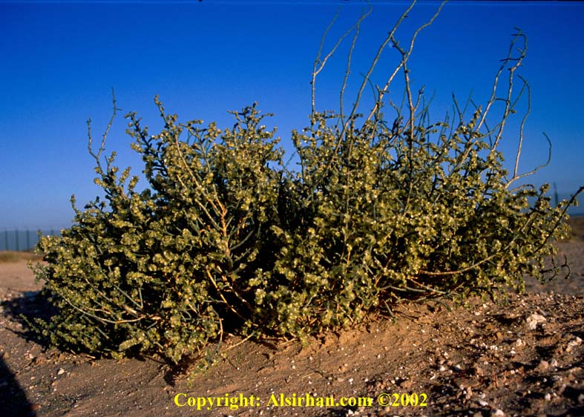
الصبار
الثندا
العرفج
الرمث

Slide 5
عللي تتوفر النباتات المعمره طوال العام

Slide 6
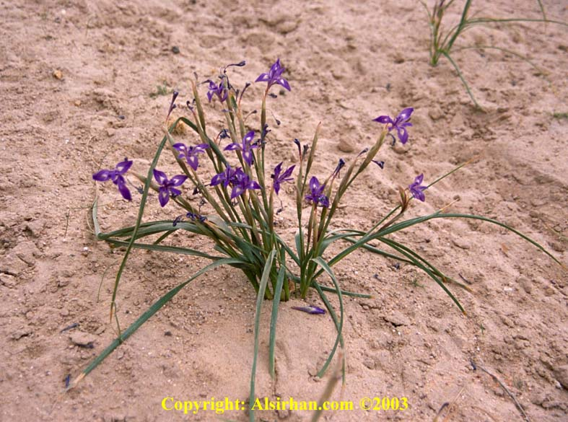
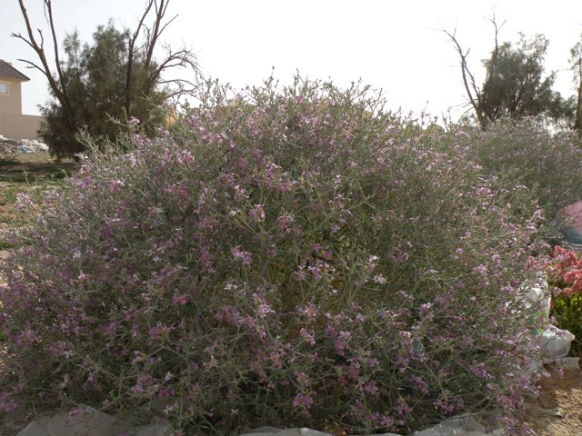
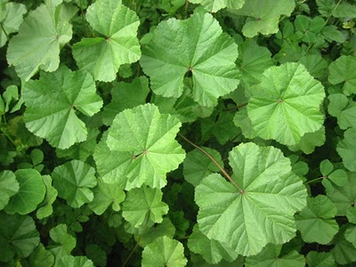
العنصيل
الحويذان
النوير
الخبيزه

Slide 7
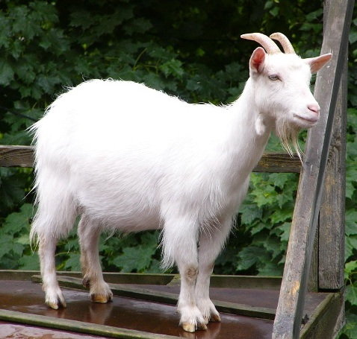
حيوانات أليفه يربيها الإنسان

Slide 8
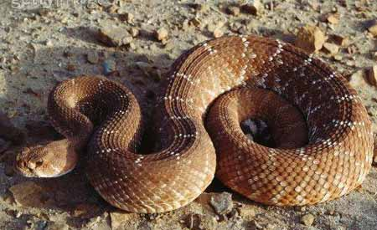
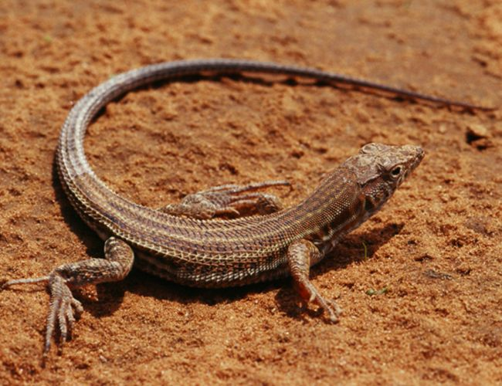
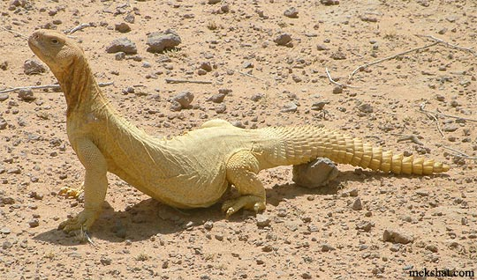
حيوانات زاحفة

Slide 9
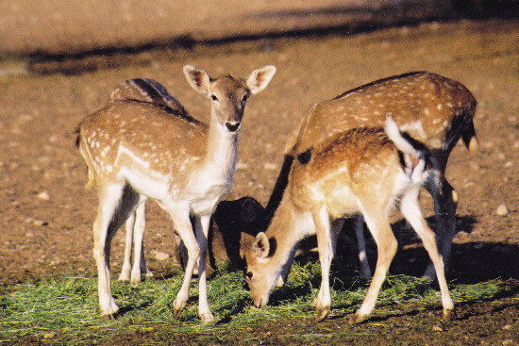
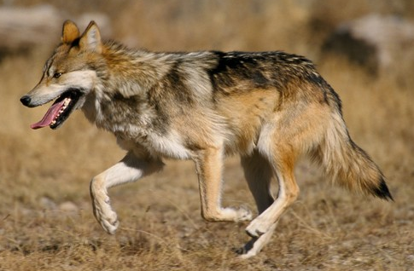
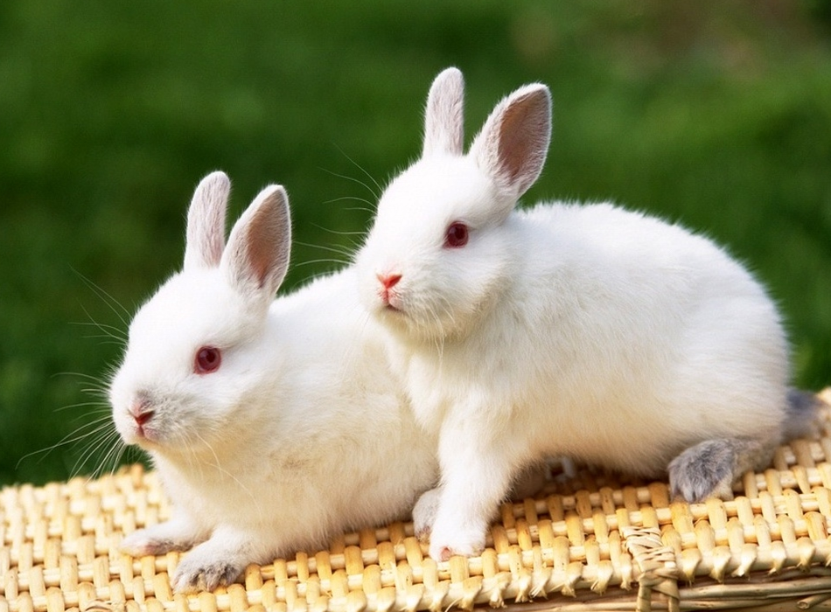
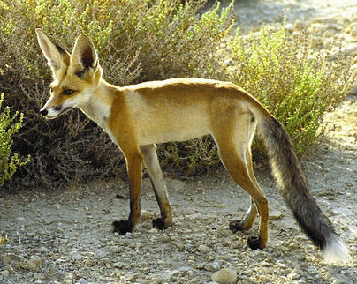
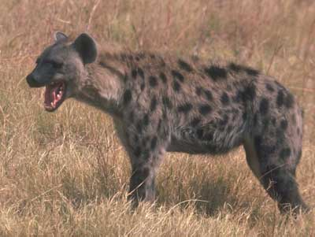
حيوانات بريه

Slide 10
حيوانات أليفه
حيوانات زاحفة
حيوانات بريه

Slide 11
